Slide 1
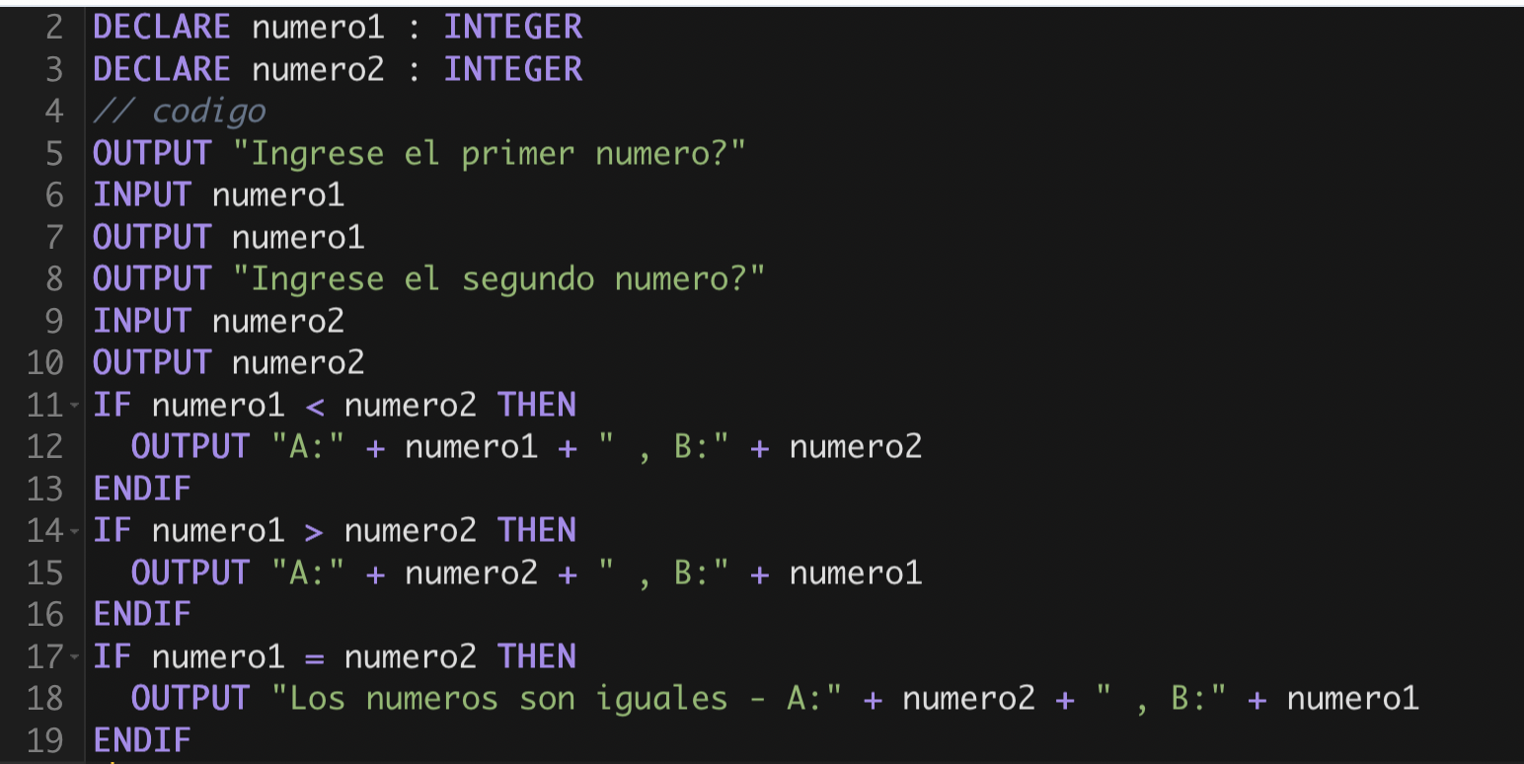
// variables
DECLARE numero1 : INTEGER
DECLARE numero2 : INTEGER
// codigo
OUTPUT "Ingrese el primer numero?"
INPUT numero1
OUTPUT numero1
OUTPUT "Ingrese el segundo numero?"
INPUT numero2
OUTPUT numero2
IF numero1 < numero2 THEN
OUTPUT "A:" + numero1 + " , B:" + numero2
ENDIF
IF numero1 > numero2 THEN
OUTPUT "A:" + numero2 + " , B:" + numero1
ENDIF
IF numero1 = numero2 THEN
OUTPUT "Los numeros son iguales - A:" + numero2 + " , B:" + numero1
ENDIF

Slide 2
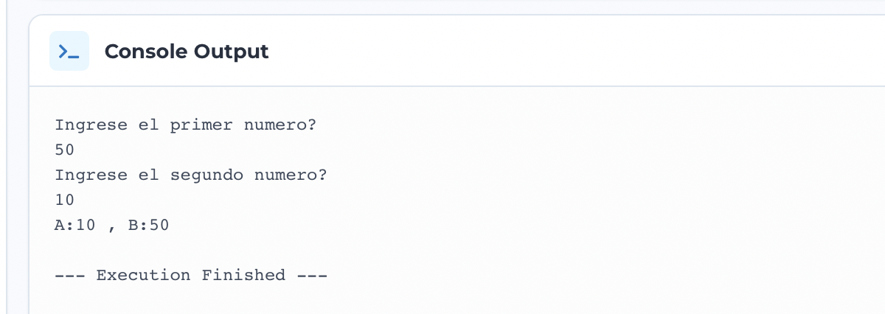
EJEMPLO DEL OUTPUT

Slide 3
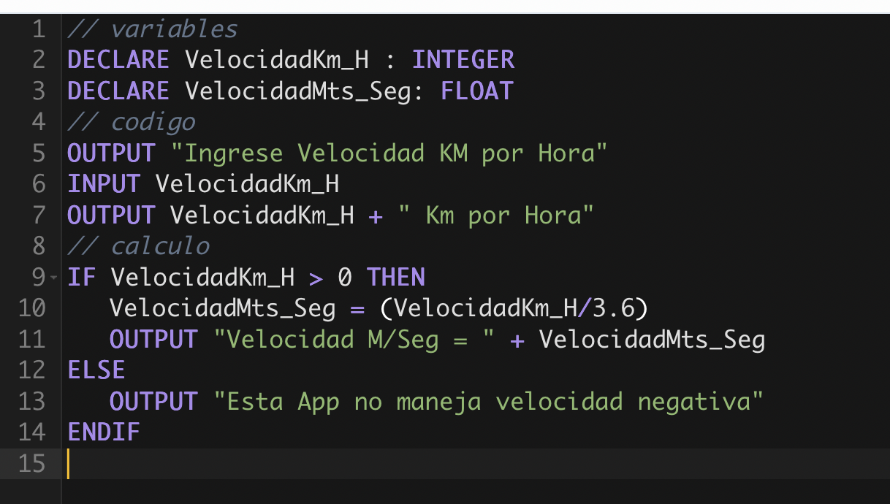
// variables
DECLARE VelocidadKm_H : INTEGER
DECLARE VelocidadMts_Seg: FLOAT
// codigo
OUTPUT "Ingrese Velocidad KM por Hora"
INPUT VelocidadKm_H
OUTPUT VelocidadKm_H + " Km por Hora"
// calculo
IF VelocidadKm_H > 0 THEN
VelocidadMts_Seg = (VelocidadKm_H/3.6)
OUTPUT "Velocidad M/Seg = " + VelocidadMts_Seg
ELSE
OUTPUT "Esta App no maneja velocidad negativa"
ENDIF

Slide 4
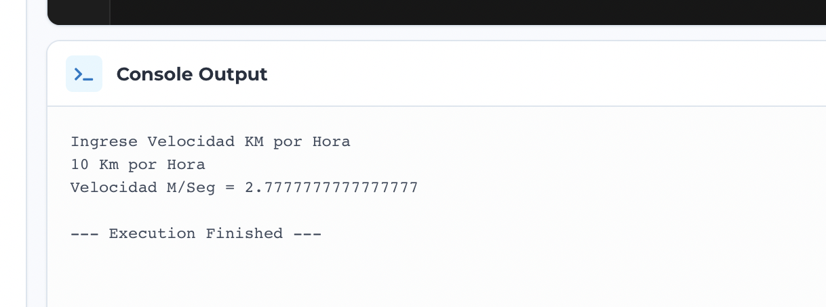
EJEMPLO DEL OUTPUT

Slide 5
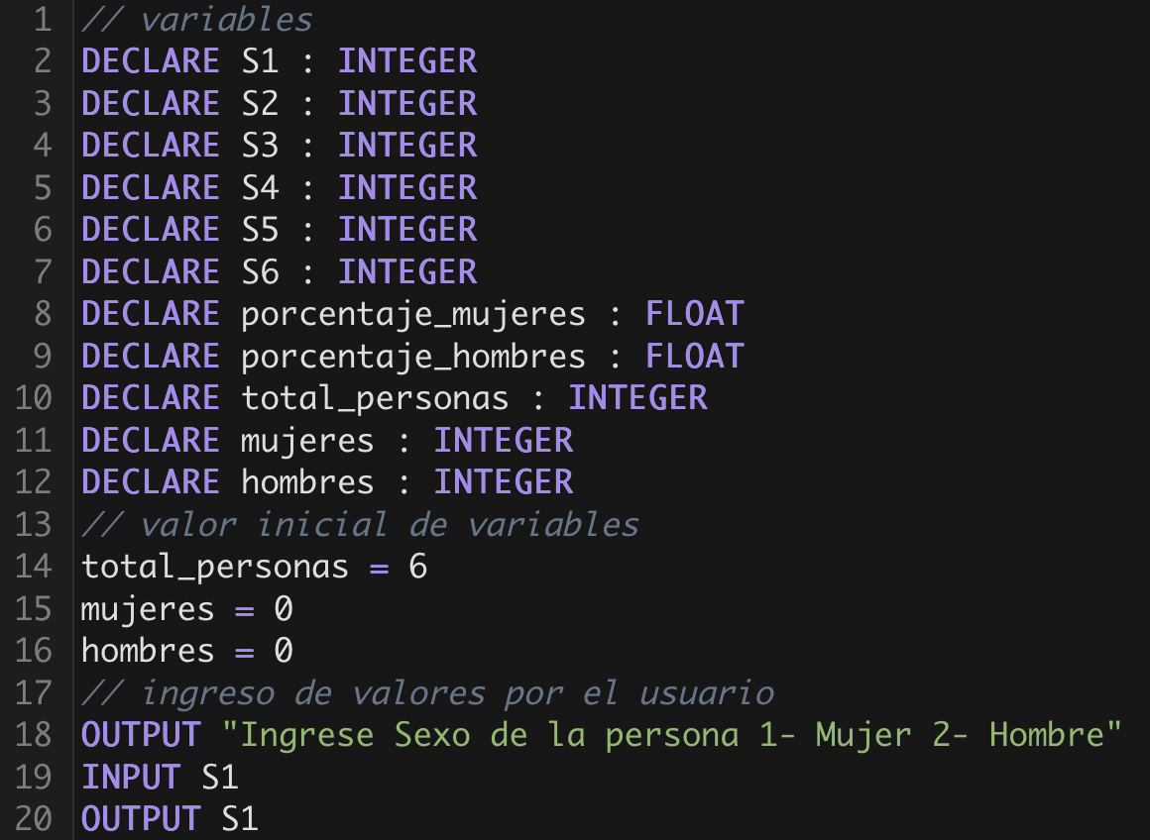
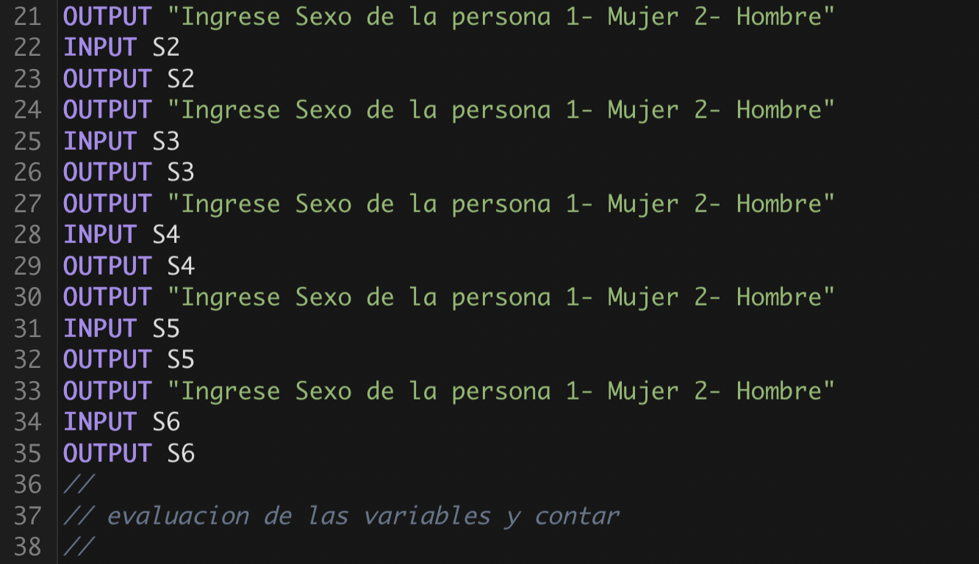
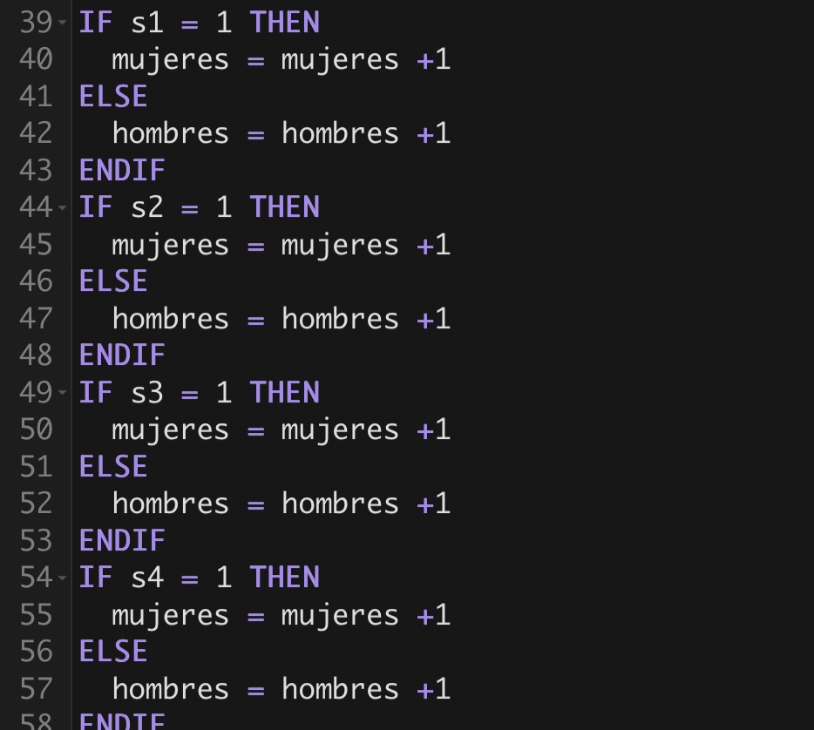

Slide 6
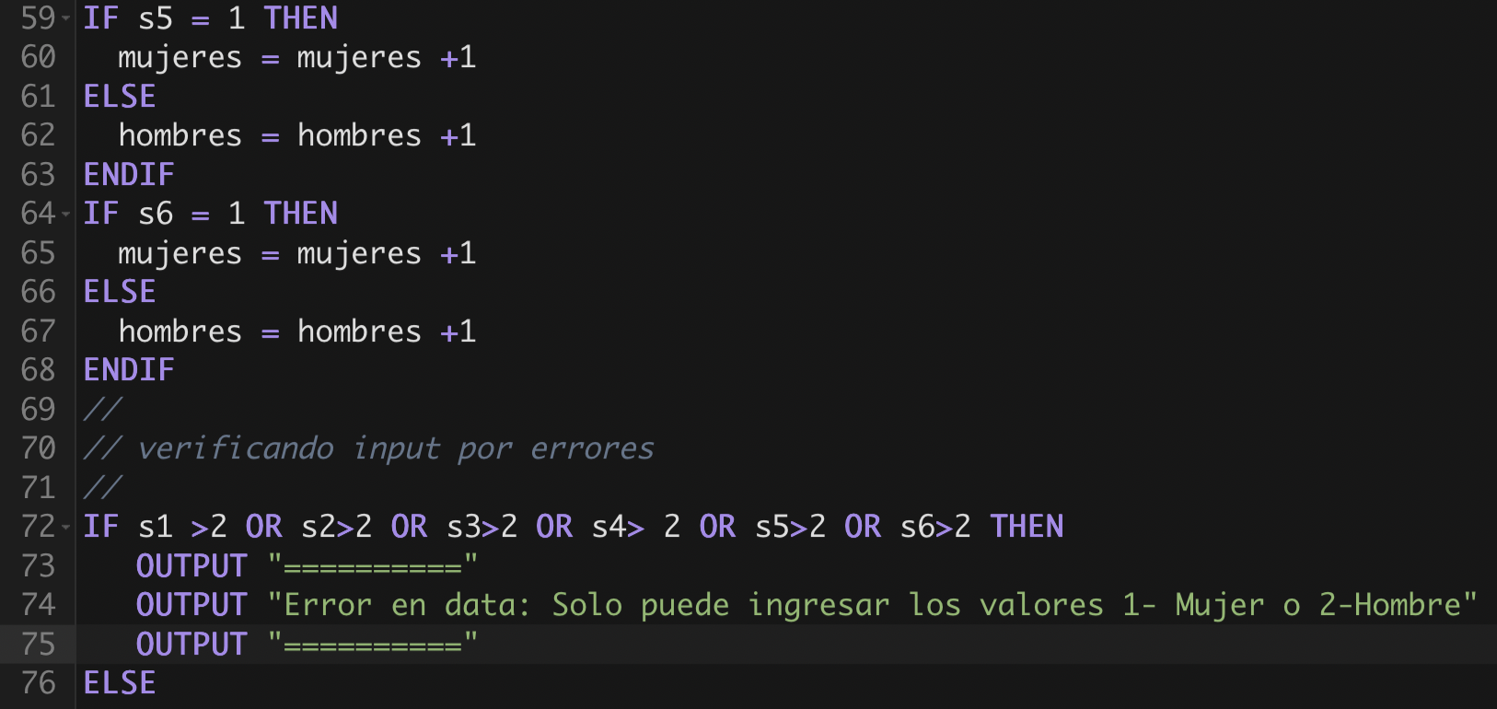
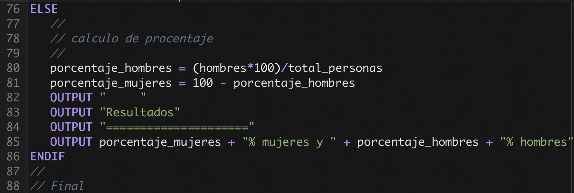

Slide 7
// variables
DECLARE S1 : INTEGER
DECLARE S2 : INTEGER
DECLARE S3 : INTEGER
DECLARE S4 : INTEGER
DECLARE S5 : INTEGER
DECLARE S6 : INTEGER
DECLARE porcentaje_mujeres : FLOAT
DECLARE porcentaje_hombres : FLOAT
DECLARE total_personas : INTEGER
DECLARE mujeres : INTEGER
DECLARE hombres : INTEGER
// valor inicial de variables
total_personas = 6
mujeres = 0
hombres = 0
// ingreso de valores por el usuario
OUTPUT "Ingrese Sexo de la persona 1- Mujer 2- Hombre"
INPUT S1
OUTPUT S1
OUTPUT "Ingrese Sexo de la persona 1- Mujer 2- Hombre"
INPUT S2
OUTPUT S2
OUTPUT "Ingrese Sexo de la persona 1- Mujer 2- Hombre"
INPUT S3
OUTPUT S3
OUTPUT "Ingrese Sexo de la persona 1- Mujer 2- Hombre"
INPUT S4
OUTPUT S4
OUTPUT "Ingrese Sexo de la persona 1- Mujer 2- Hombre"
INPUT S5
OUTPUT S5
OUTPUT "Ingrese Sexo de la persona 1- Mujer 2- Hombre"
INPUT S6
OUTPUT S6
//
// evaluacion de las variables y contar
//
IF s1 = 1 THEN
mujeres = mujeres +1
ELSE
hombres = hombres +1
ENDIF
IF s2 = 1 THEN
mujeres = mujeres +1
ELSE
hombres = hombres +1
ENDIF
IF s3 = 1 THEN
mujeres = mujeres +1
ELSE
hombres = hombres +1
ENDIF
IF s4 = 1 THEN
mujeres = mujeres +1
ELSE
hombres = hombres +1
ENDIF
IF s5 = 1 THEN
mujeres = mujeres +1
ELSE
hombres = hombres +1
ENDIF
IF s6 = 1 THEN
mujeres = mujeres +1
ELSE
hombres = hombres +1
ENDIF

Slide 8
+1
ENDIF
//
// verificando input por errores
//
IF s1 >2 OR s2>2 OR s3>2 OR s4> 2 OR s5>2 OR s6>2 THEN
OUTPUT "=========="
OUTPUT "Error en data: Solo puede ingresar los valores 1- Mujer o 2-Hombre"
OUTPUT "=========="
ELSE
//
// calculo de procentaje
//
porcentaje_hombres = (hombres*100)/total_personas
porcentaje_mujeres = 100 - porcentaje_hombres
OUTPUT " "
OUTPUT "Resultados"
OUTPUT "====================="
OUTPUT porcentaje_mujeres + "% mujeres y " + porcentaje_hombres + "% hombres"
ENDIF
//
// Final
//

Slide 9
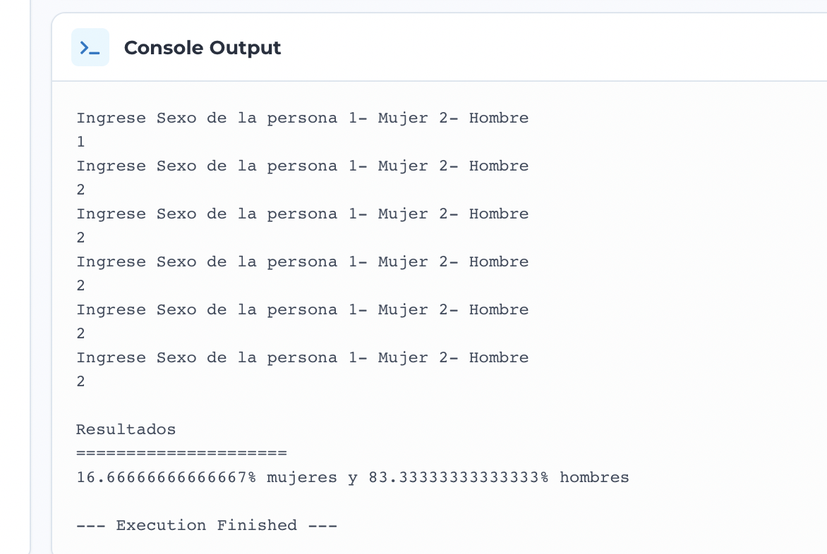
EJEMPLO DEL OUTPUT

